Slide 1

6조 직관적인 검색용 도서분류
김형원 어가은 손범경 황후연

Slide 2
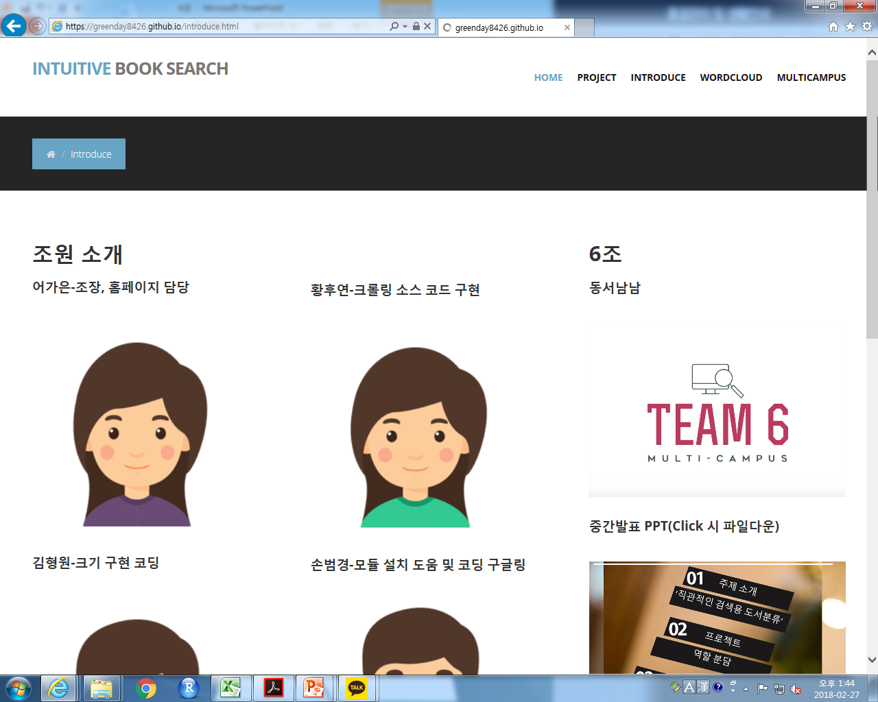
6조 홈페이지 완성(PPT 대신 활용)
https://greenday8426.github.io/ <-Project 홈페이지 링크

Slide 3
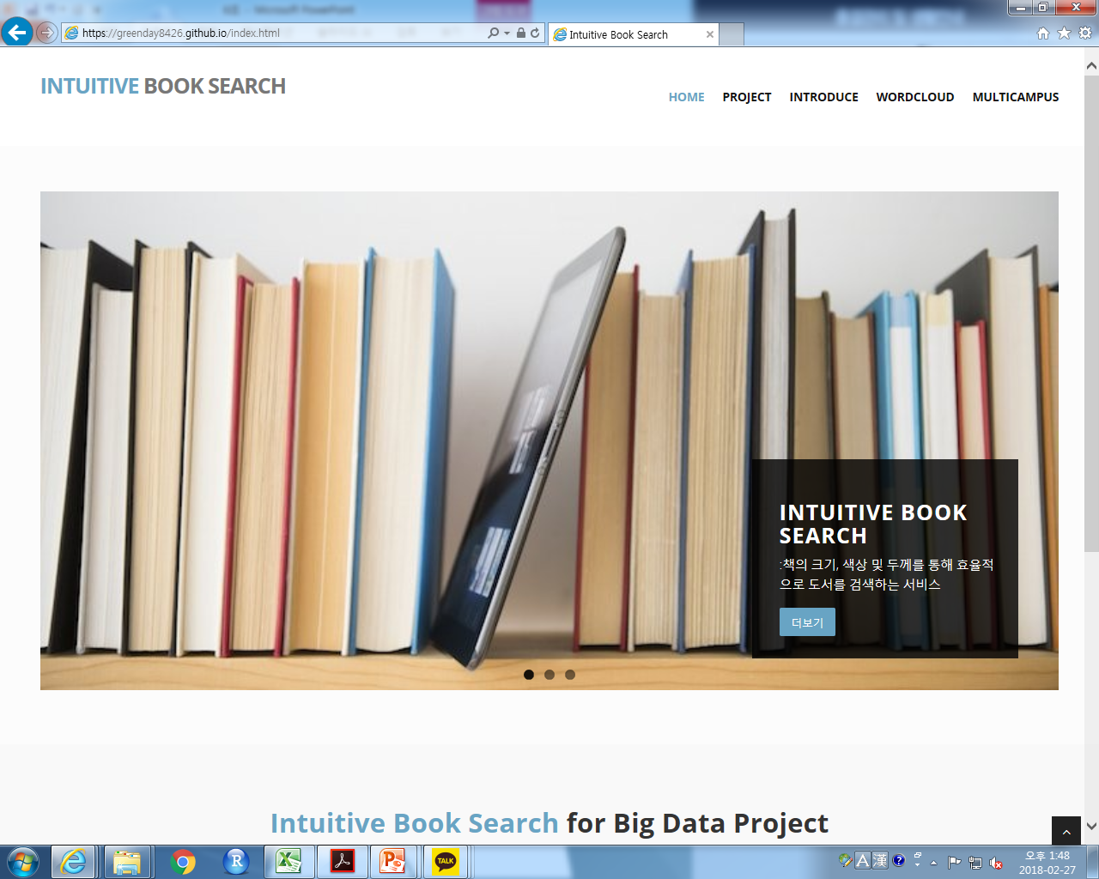
역할
6조 동서남남 어가은
조장
홈페이지 제작
개별 파일 취합하여 제출

Slide 4
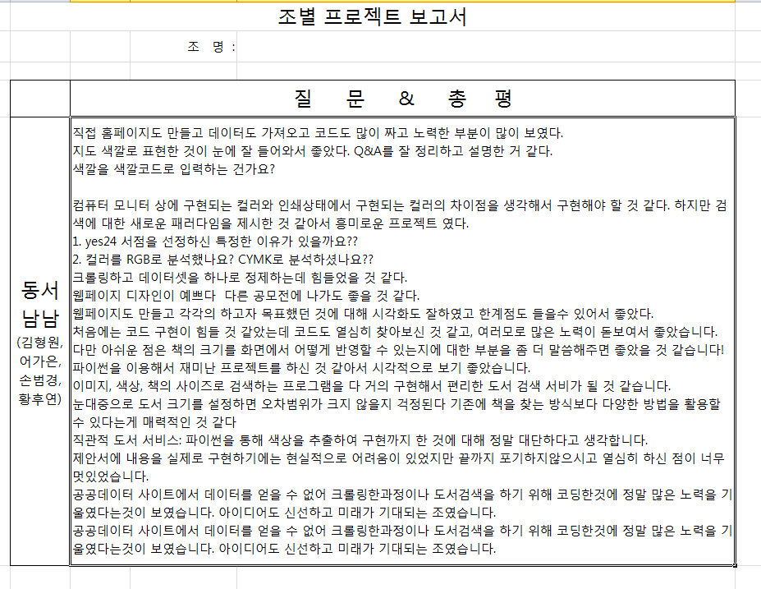
조별 총평
홈페이지 제작을 하며 세심한 부분들도 신경쓰고 고치려 노력했던 부분들을 다른 사람들에게 보였다는 점이 뿌듯했다.
앞으로도 프로젝트를 진행할 때 부족한 점들을 반드시 집고 고치는 작업들을 꾸준히 해야겠다고 생각했다.
다음번에는 크롤링과 코드 부분에서도 더 발전된 모습을 보여주고 싶다.

Slide 5
개인 총평
처음 해보는 Big-Data 관련 프로젝트라 막막했지만, Python/ R / 리눅스 / html 등 컴퓨터 언어를 배우면서 직접 구현할 수 있는 코드가 많아져서 뿌듯했다.
또한 수업시간에 배우고 이를 복습하며 제출했던 과제들을 통해 컴퓨터 활용 능력 또한 높아진 것 같고 많은 것들을 배울 수 있었다.
마지막으로 홈페이지를 제작하는 과정에서 여러 홈페이지를 링크로 열고, 구현한 소스코드들을 정리하여 넣으면서 한 달 동안 했던 ‘빅데이터 활용을 위한 웹 프로그래밍(E반)’ 에서 배웠던 것들을 정리할 수 있는 시간이 되어 좋았다.

Slide 6

주제 소개
‘직관적인 검색용 도서분류’
프로젝트
역할 분담
활용 데이터
참고 사이트

Slide 7
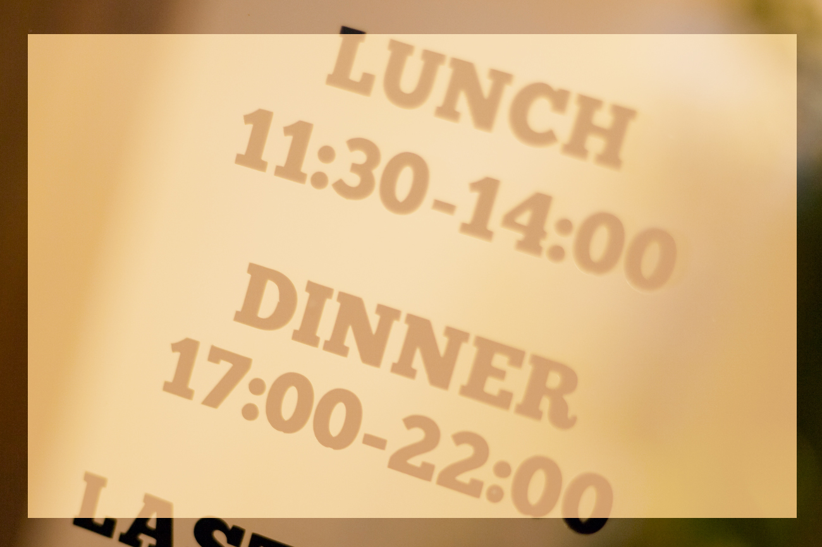


저번에 본 책
책제목이
뭐였지…..?

Slide 8
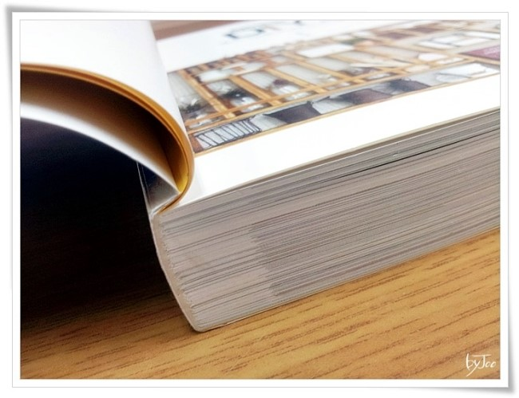
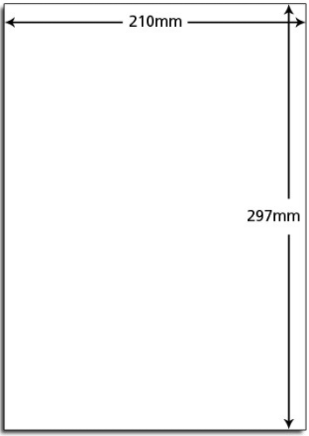

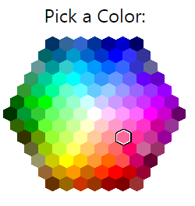
300
700
And so on…

Slide 9




자료 수집
코딩
황후연
김원형
데이터정제
모델정리(알고리즘)
손범경
어가은

Slide 10
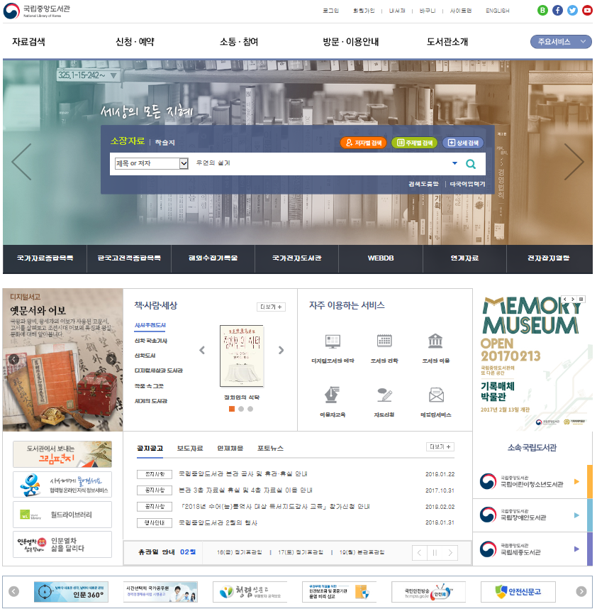
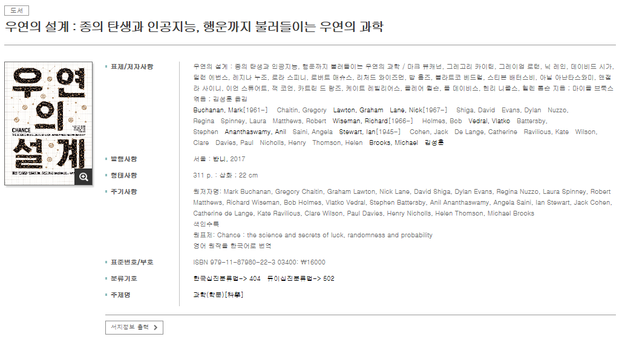
국립중앙도서관

Slide 11
Q&A

Slide 12


